Slide 1
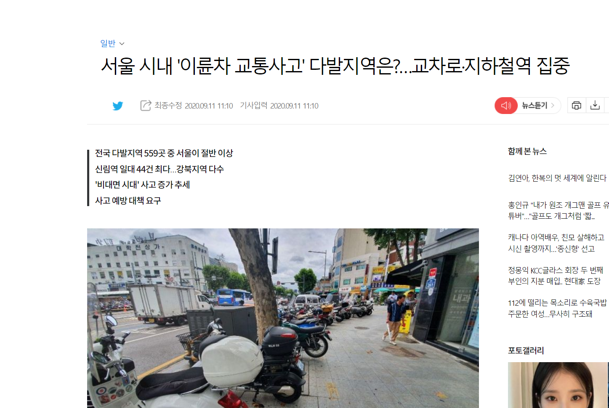
사고와 도로형태가
상관성이 있는지?
- 이륜차 사고 관련 기사
이륜차 사고는 단일로 보다는 교차로에 집중
출처: 서울 시내 '이륜차 교통사고' 다발지역은?…교차로·지하철역 집중 - 아시아경제 (asiae.co.kr)

Slide 2
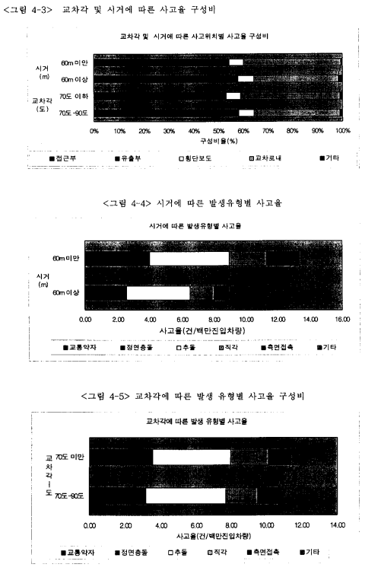
사고와 도로형태가
상관성이 있는지?
- 국토교차로 형태에 따른 교통사고 특성에 관한 연구(1998)
도로의 교차각과 시거가 나쁘면 사고발생율이 증가
출처: 원문보기 - ScienceON (kisti.re.kr)

Slide 3
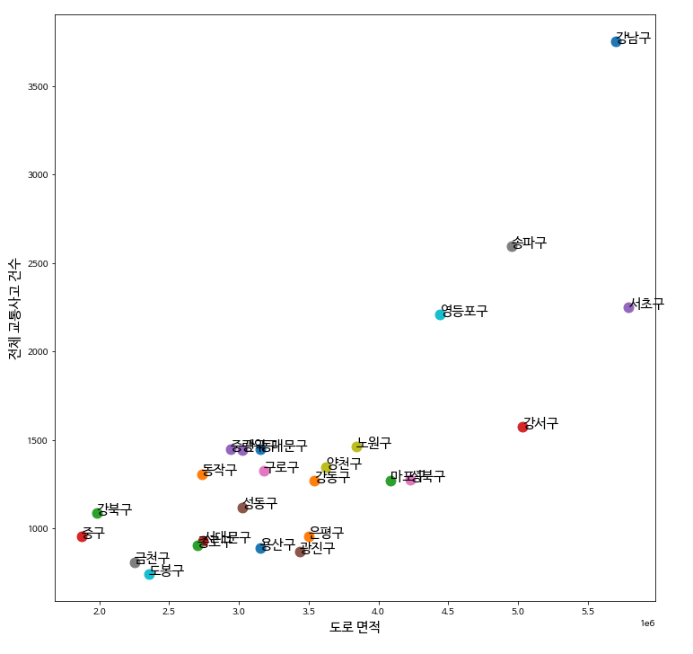
사고와 도로형태가
상관성이 있는지?
- DACON 국토교통 빅데이터 경진대회: 유사 프로젝트
도로 면적에 따른 교통사고율의 변화
출처: https://dacon.io/competitions/official/235758/codeshare/3154

Slide 4
도로의 형태는 확실히, 사고에 영향을 끼침
그러나, 모든 요소의 데이터를 수집하기 어려운 문제가 있음
그러므로, 도로 이미지를 사용하여 각 도로의 특징을 뽑아내어 위험도를 측정하고자함

Slide 5
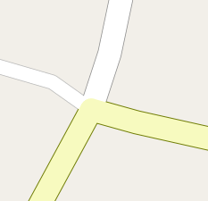
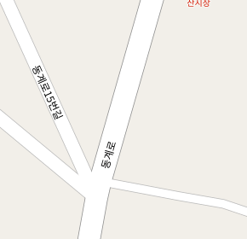
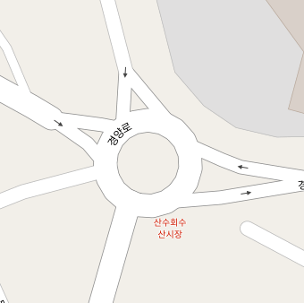
사고 다발지역의 도로 형태
관련 프로젝트에서 사용한 변수와 유사한
변수들
날씨
교통량
교통사고 사망 데이터
신호등 여부
과속방지턱여부
횡단보도 여부
이 프로젝트와 다른 프로젝트의 차이점
CNN
연속변수
위험도 추출
회귀모델

Slide 6
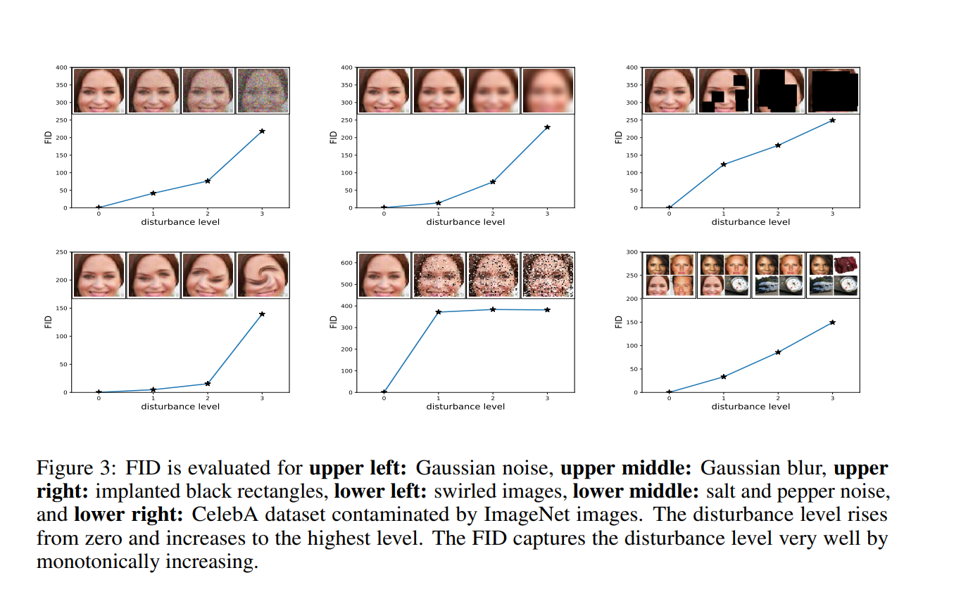
도로 이미지가 사고와 상관관계가 있는지?
- 프레쳇 인셉션 거리(FID)
프레쳇 거리는 두 이미지 집합 간의 특징 거리를 측정하는데 사용
권장되는 최소 샘플 사이즈는 10,000
사고 다발 지역인 도로 이미지 셋과
아닌 도로 이미지 셋의 특징 거리가
크다면, 사고와 도로이미지가
상관관계가 있다는 것
출처: https://arxiv.org/pdf/1706.08500.pdf

Slide 7
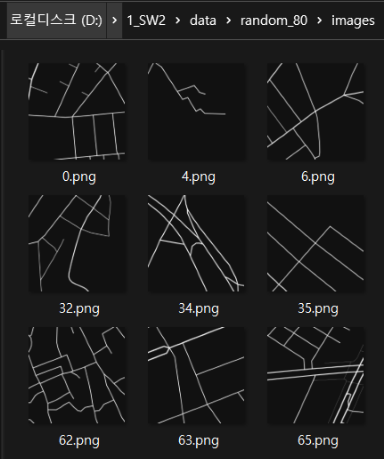
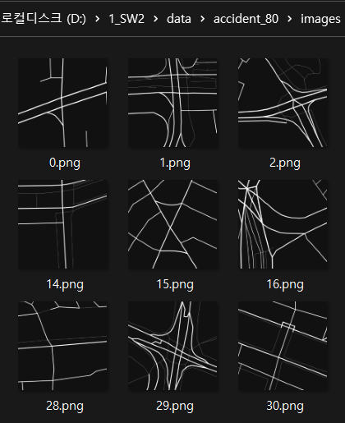
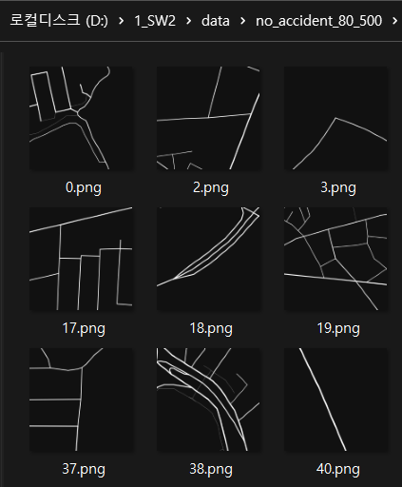
도로 이미지가 사고와 상관관계가 있는지?
- 프레쳇 인셉션 거리(FID)
한국 도로 이미지: 29,992장
100m 반경
비복원 무작위 수집
서울에 50% 비중을 두고 수집
사고 다발지역 O : 10,354,장
- 17~21년도의 사고 다발지역 100m 반경
- 데이터 수를 늘리기 위해 중심점에서 100m 떨어진 지점도 수집
사고 다발지역 X : 29,991장
- 사고 다발 지에서 500m 떨어진
지점 수집
- 서울에 50% 비중을 두고 수집

Slide 8
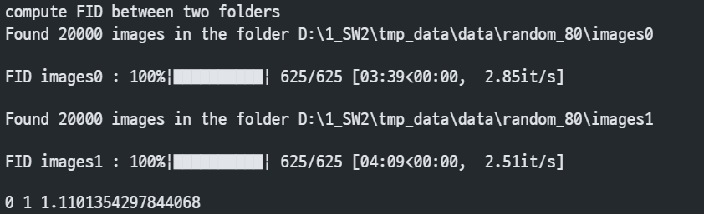
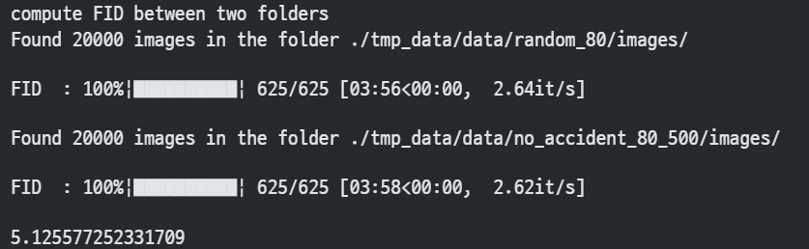
도로 이미지가 사고와 상관관계가 있는지?
- 프레쳇 인셉션 거리(FID) 계산 결과 (pytorch, clean-fid 오픈소스 사용)
한국 도로 <-> 한국 도로
FID: 1.1 ~1.14
약 3만개의 데이터 셋에서 만개를 비복원 샘플링
10번 시행
결론: 같은 집합에서 나온 집합이 특징 거리는
작은 값을 가짐
한국 도로 <-> 사고 다발지역 x
- FID: 5.1256

Slide 9
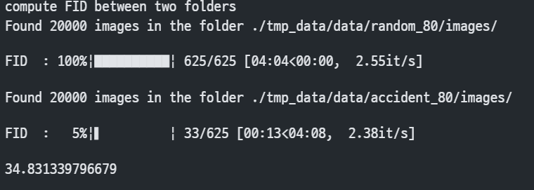
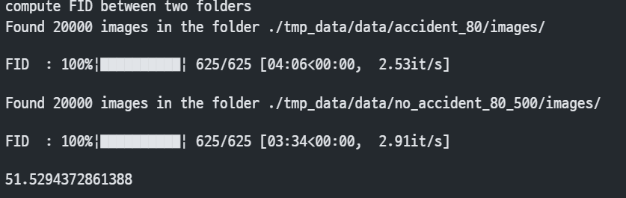
도로 이미지가 사고와 상관관계가 있는지?
- 프레쳇 인셉션 거리(FID) 계산 결과 (pytorch, clean-fid 오픈소스 사용)
사고 다발지역 O <-> 한국 도로
- FID: 34.8313
사고 다발지역 O <-> 사고 다발지역 x
- FID: 51.5294

Slide 10
도로 이미지가 사고와 상관관계가 있는지?
- 프레쳇 인셉션 거리(FID) 계산 결과
사고 다발지역 이미지 집합 과 다른 이미지 집합 과의 FID는 비교적 큰 값을 가짐
특히, 사고 다발지역 O 와 사고 다발지역 x
두 집합을 포함하고 있는 한국 도로 집합과의 특징거리와 거리가 더 작고,
배타적인 사고 다발지역 x 집합과의 특징거리가 더 크다는 것을 확인 할 수 있음.
따라서, 도로 이미지는 이륜차 사고와 상관관계가 있다고 결론을 내릴 수 있음.

Slide 11
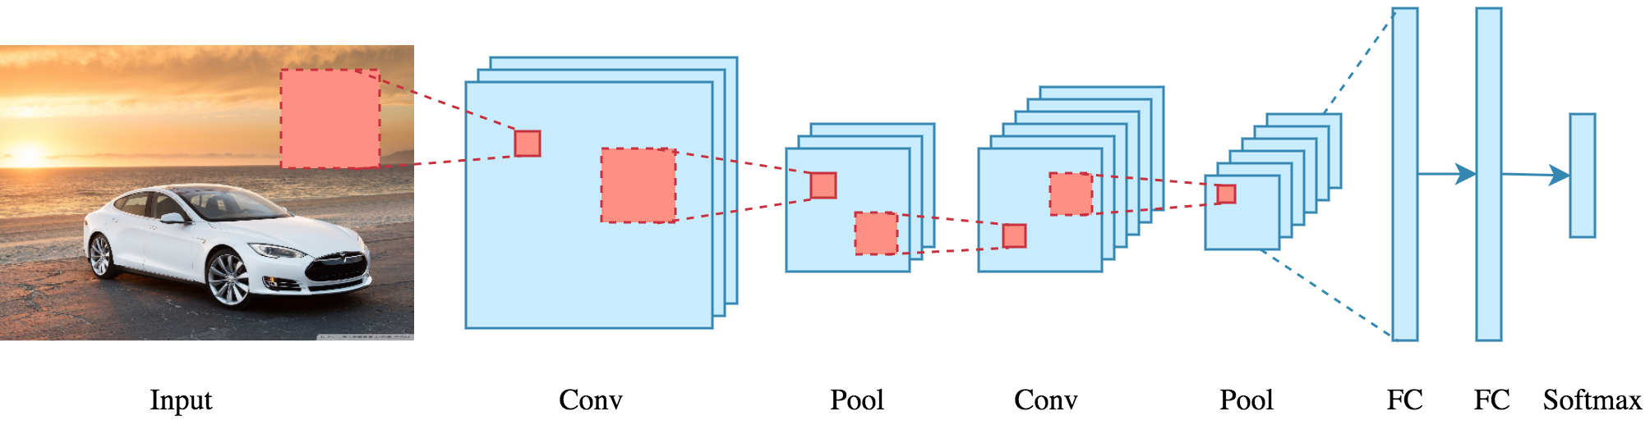
다음 연구
- 도로 이미지 CNN 모델
사고 다발지역 이미지 집합을 사고 건수로 위험도 계산 및 라벨링
도로 이미지에서 위험도를 예측하는 CNN 모델 구현 및 학습

